Slide 1
Василий Яковлевич Горин
БЕЛГОРОДСКИЙ ГОСУДАРСТВЕННЫЙ АГРАРНЫЙ УНИВЕРСИТЕТ им В.Я. Горина
УПРАВЛЕНИЕ БИБЛИОТЕЧНО-ИНФОРМАЦИОННЫХ РЕСУРСОВ
2016 г

Slide 2
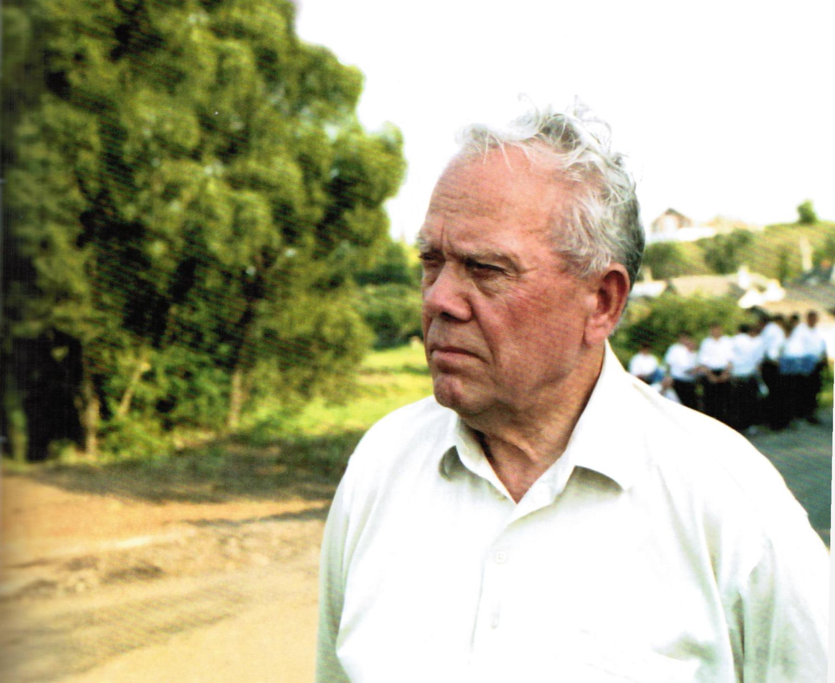
9 января 1922 года
4 апреля 2014 года

Slide 3
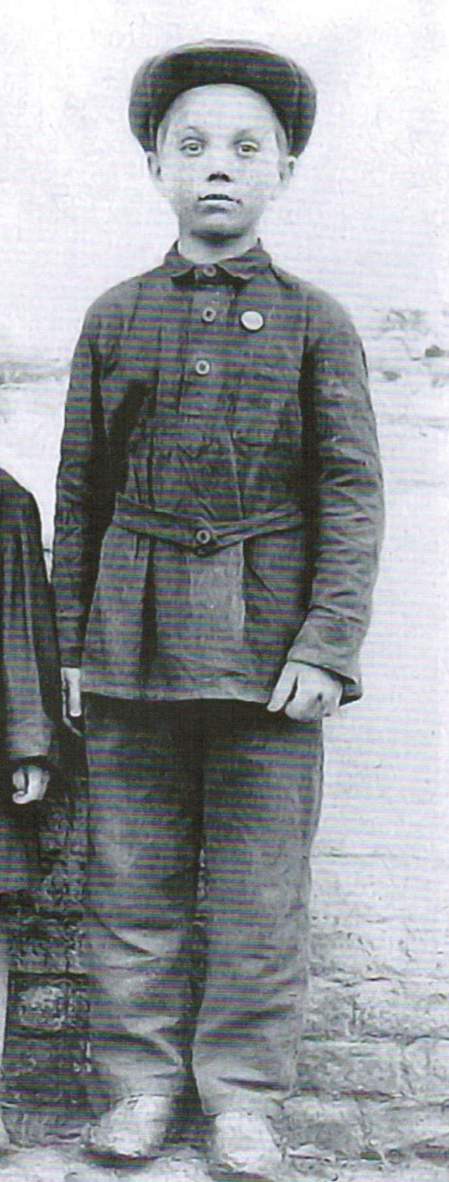
Родился 9 января 1922 года в селе Бессоновка Белгородского уезда Курской губернии (ныне
Белгородского района,
Белгородская область)
в семье кузнеца

Slide 4
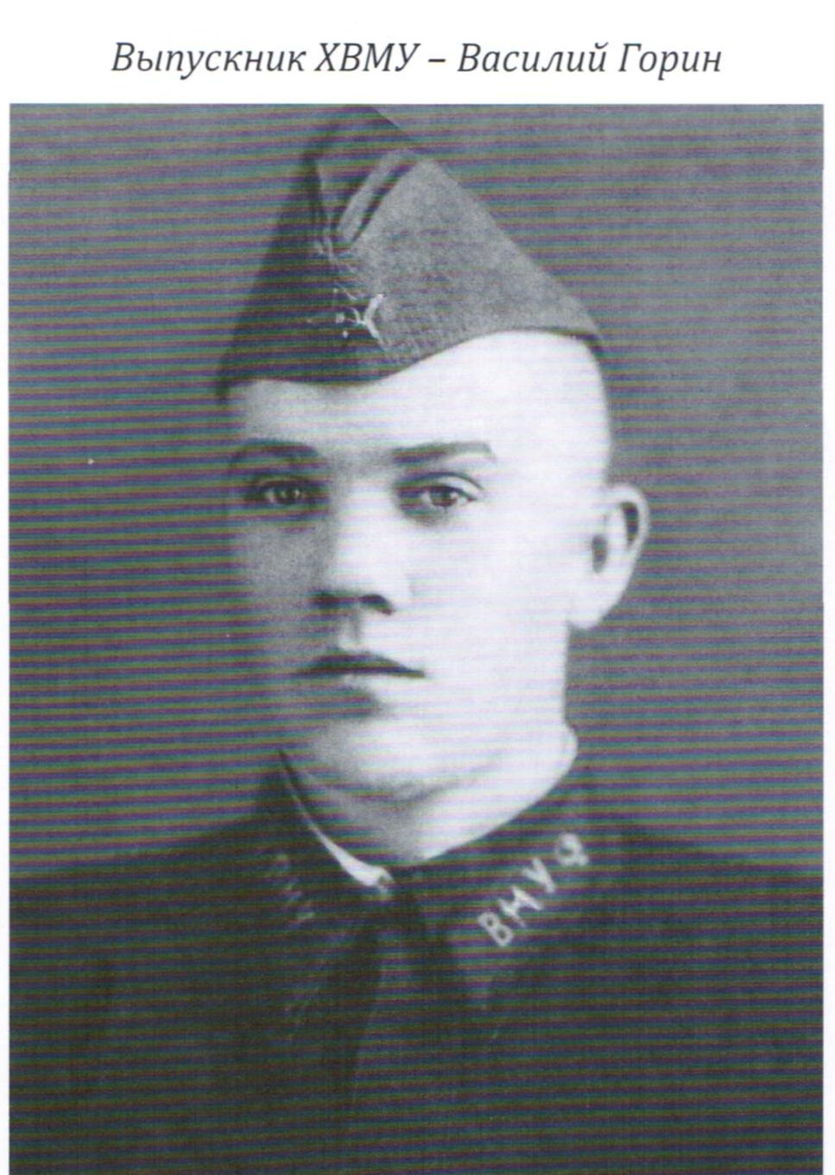
После окончания средней школы поступил в Харьковское военно-медицинское училище, которое окончил летом 1941 года

Slide 5
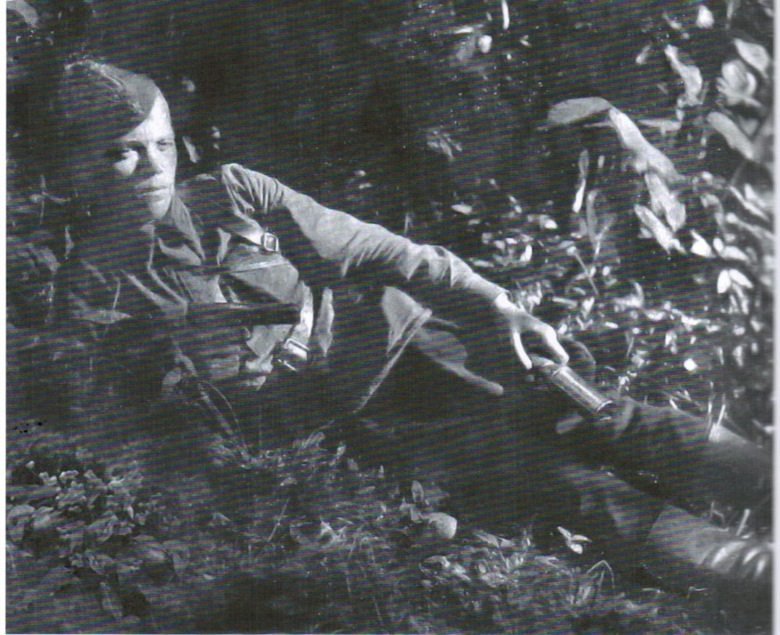
Участник Великой Отечественной войны, сражался на Западном и Калининском фронтах. После ранения попал в плен, а когда лагерь освободили, продолжал службу в Красной Армии в качестве фельдшера

Slide 6
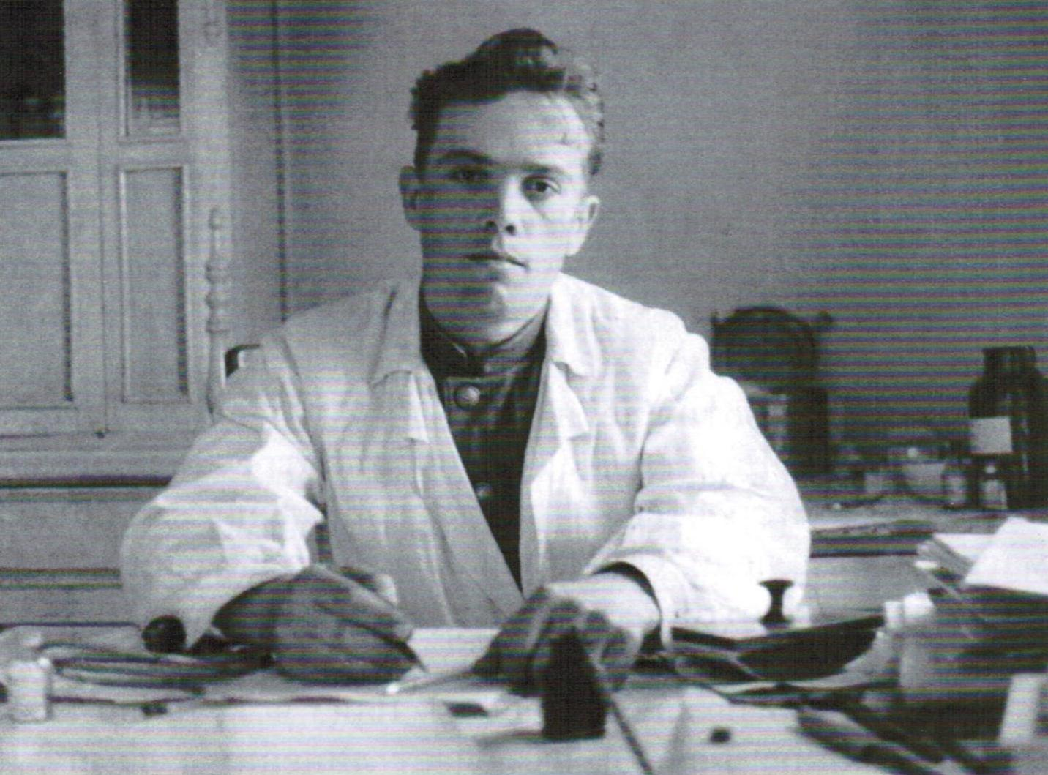
В декабре 1945 года демобилизовался и работал заведующим Черемошанским, а затем Краснооктябрьским, Бессоновским фельдшерско-акушерскими пунктами

Slide 7
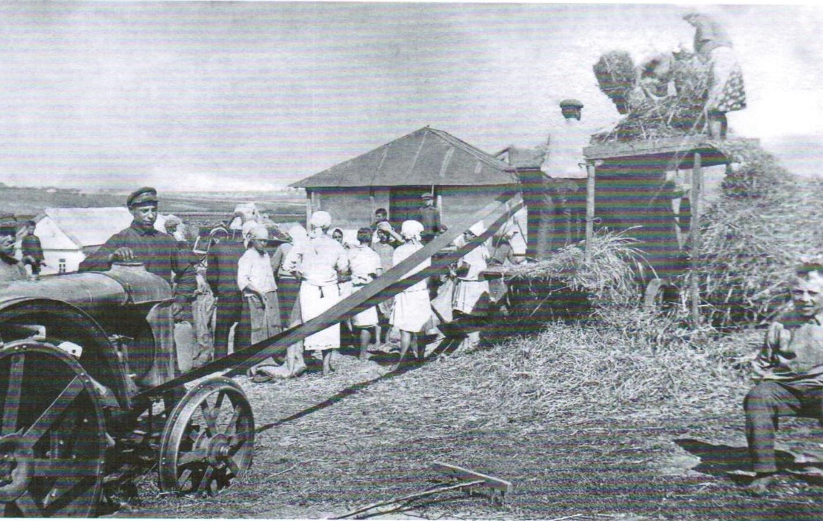
Принимал активнейшее участие в работе сельсоветов. Член КПСС с 1958 года

Slide 8
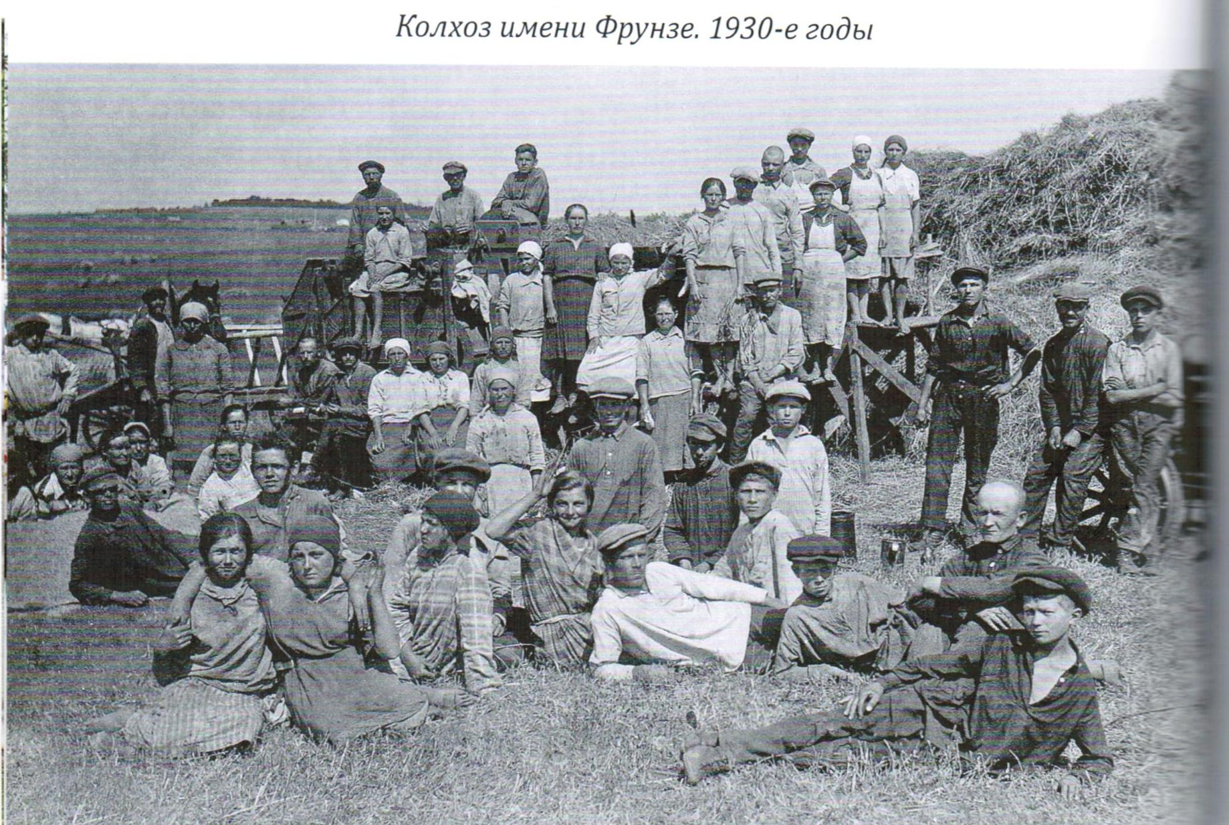

Slide 9
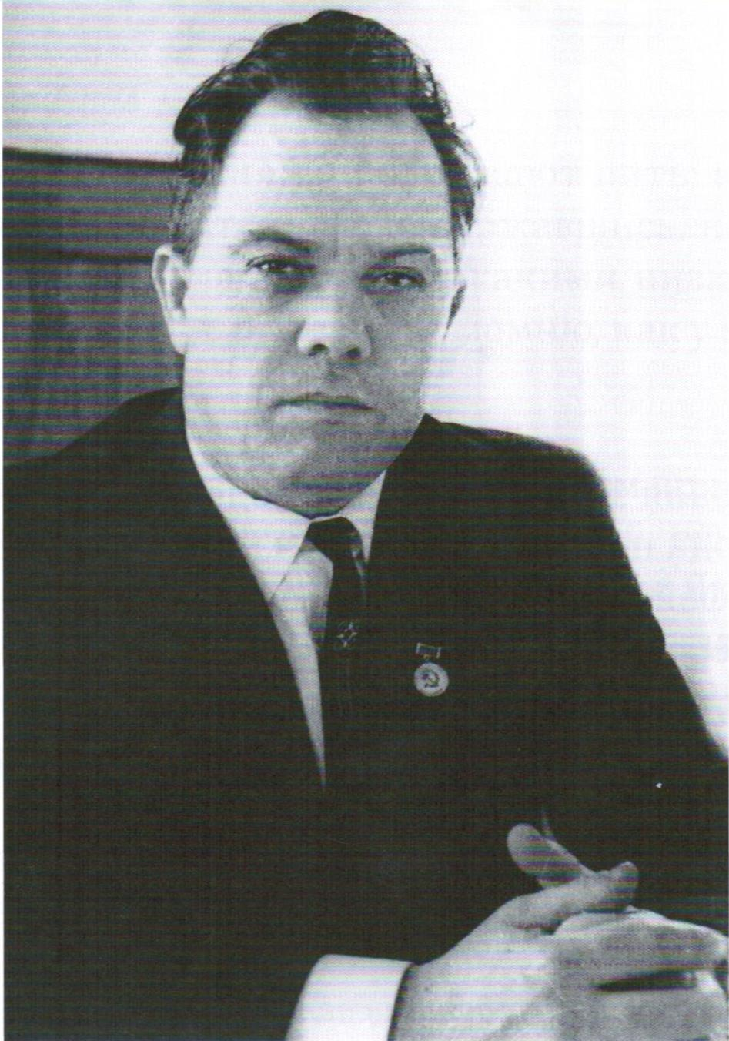
В 1959 году был избран председателем колхоза имени Фрунзе, объединившего несколько мелких, почти по всем показателям отстающих сельхозартелей

Slide 10
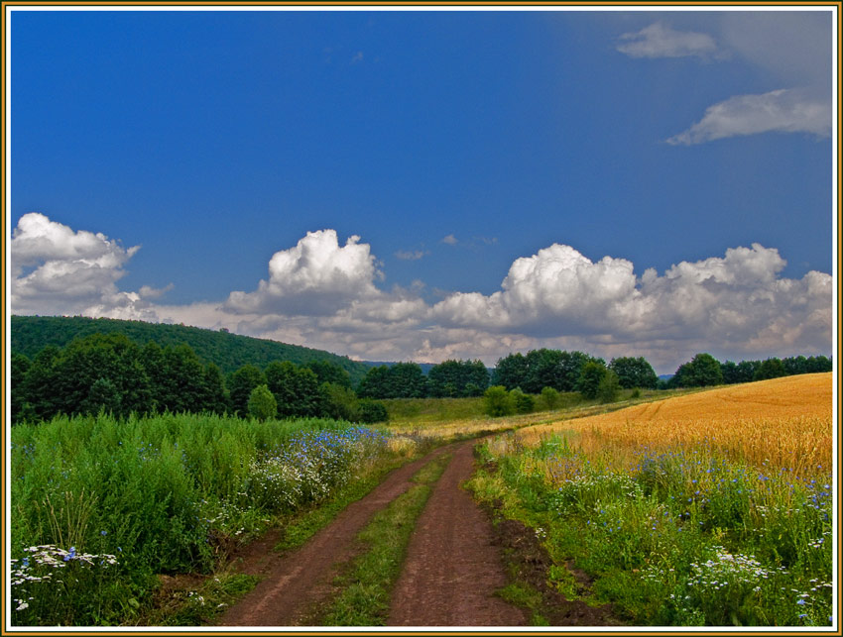
С 3 февраля 1959 года председатель колхоза им. Фрунзе
Notes:
С 3 февраля 1959 года председательколхоза

Slide 11
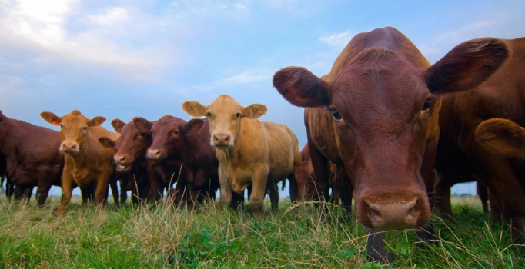
Всего за несколько лет колхоз имени Фрунзе стал флагманом в Центрально-Чернозёмном регионе, а затем и во всей РСФСР среди хозяйств, производящих мясо

Slide 12
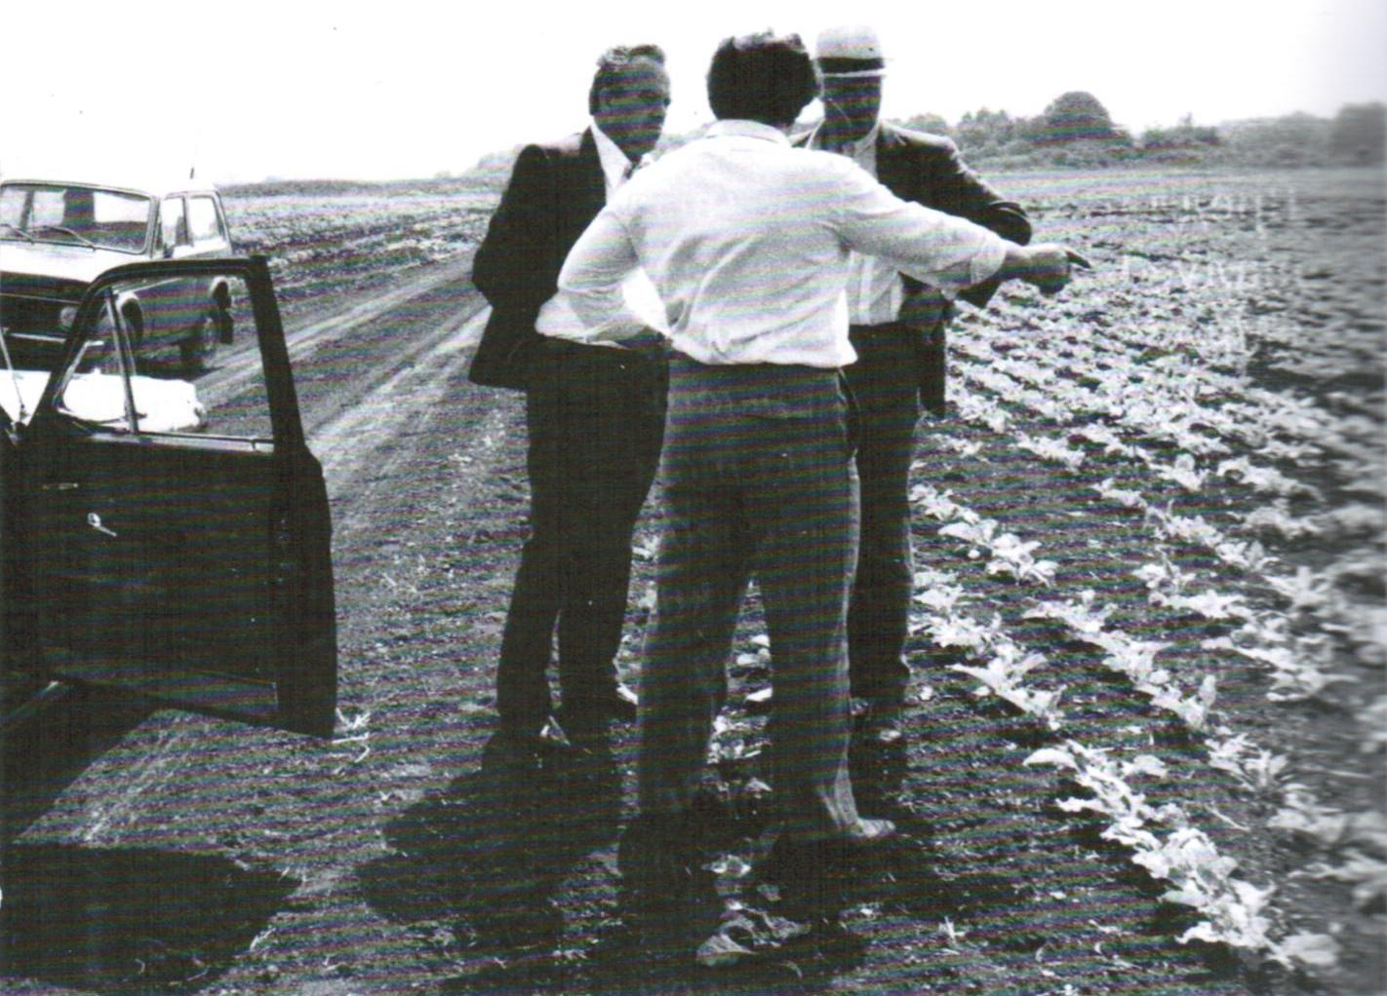
Чтобы успешнее работать, бывший военфельдшер окончил Корочанский совхоз-техникум и получил диплом агронома-полевода

Slide 13
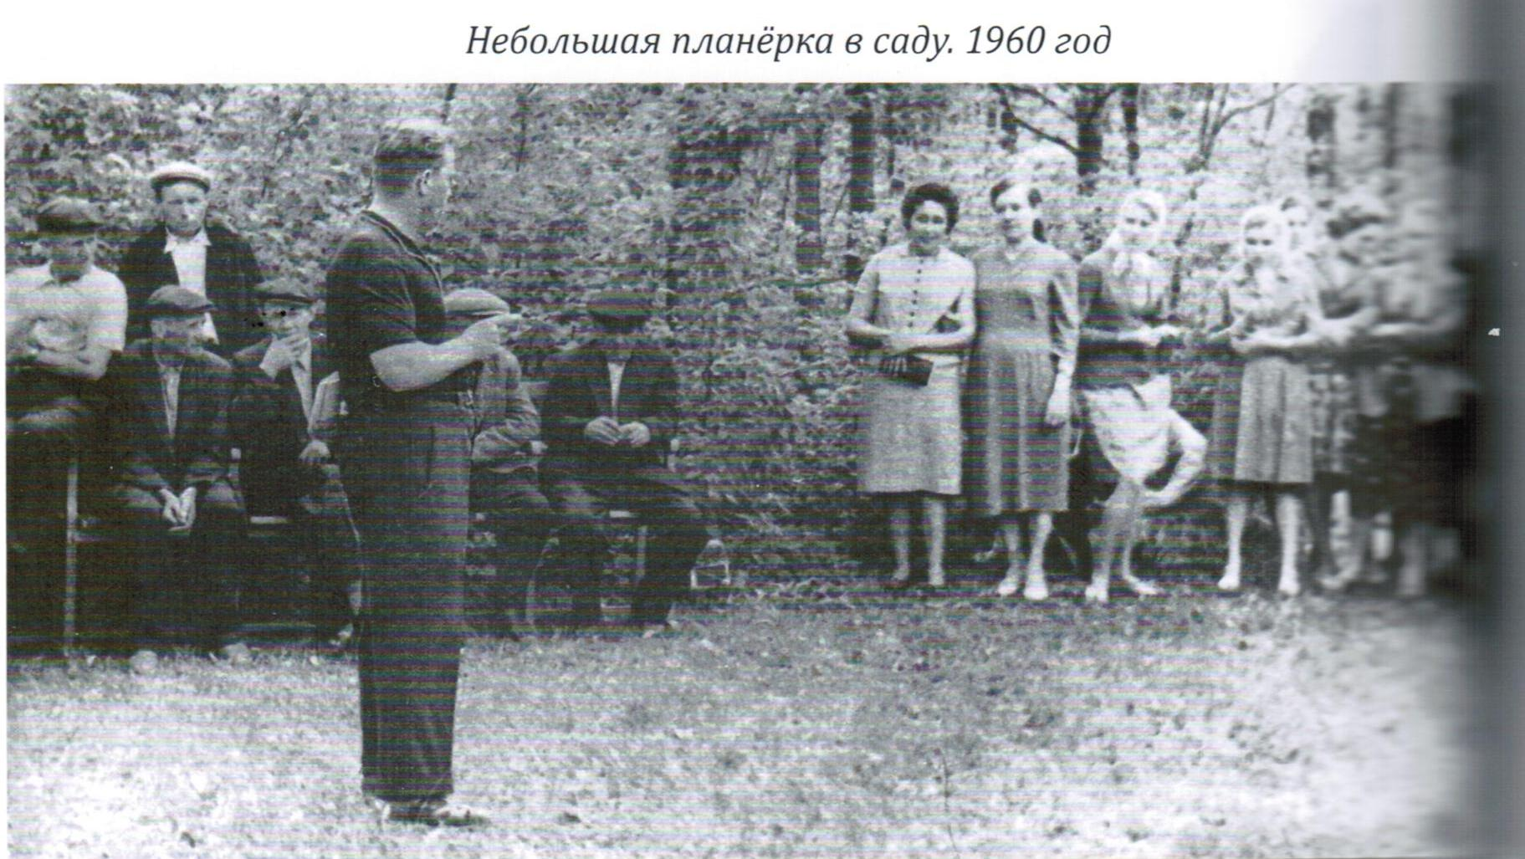

Slide 14
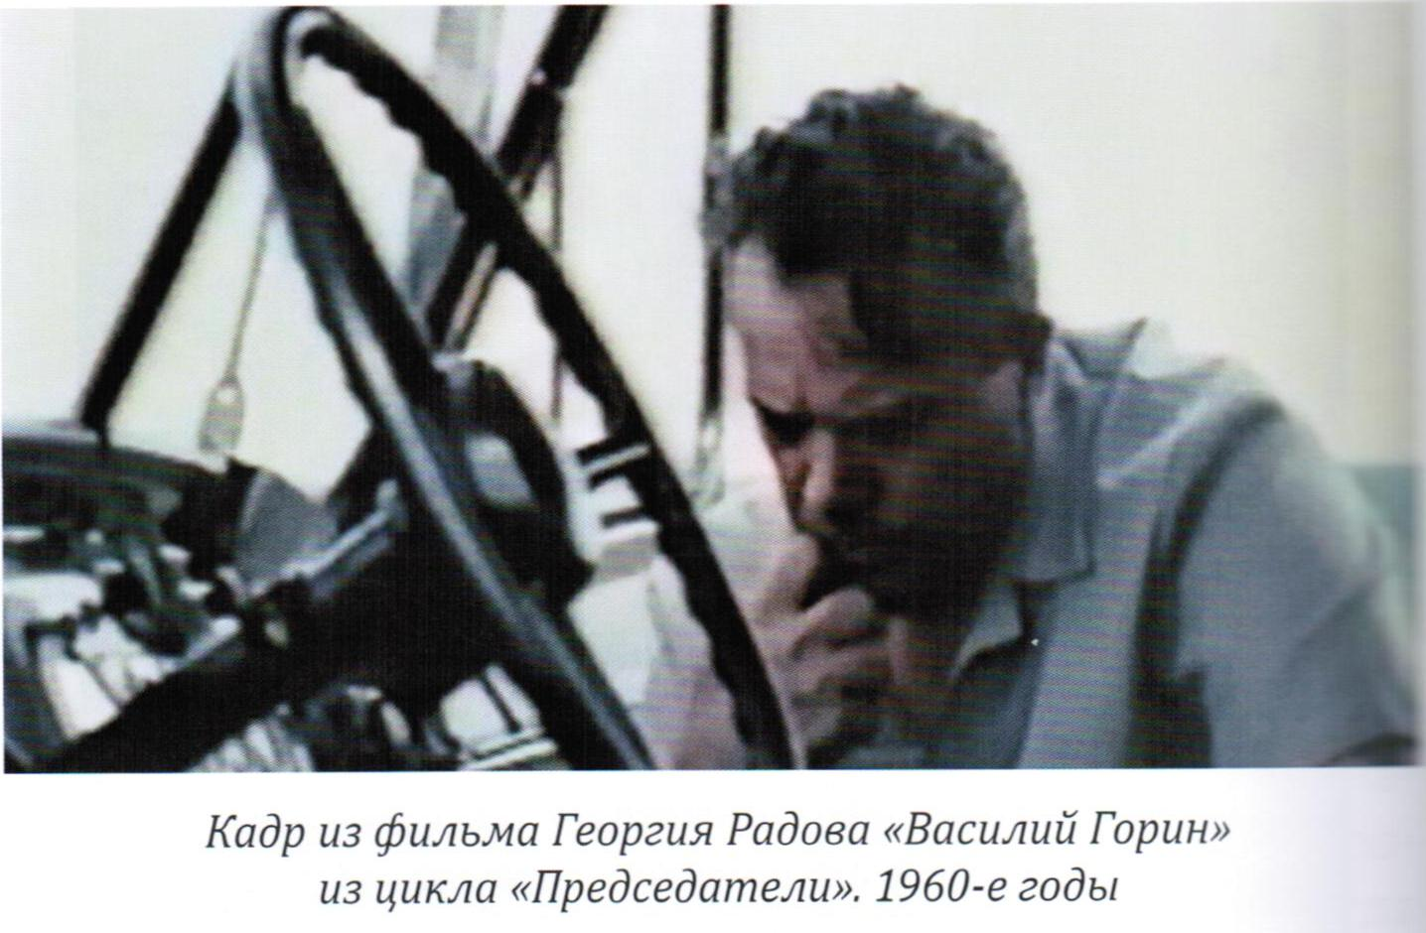
60-е годы
Notes:
60-е годы

Slide 15
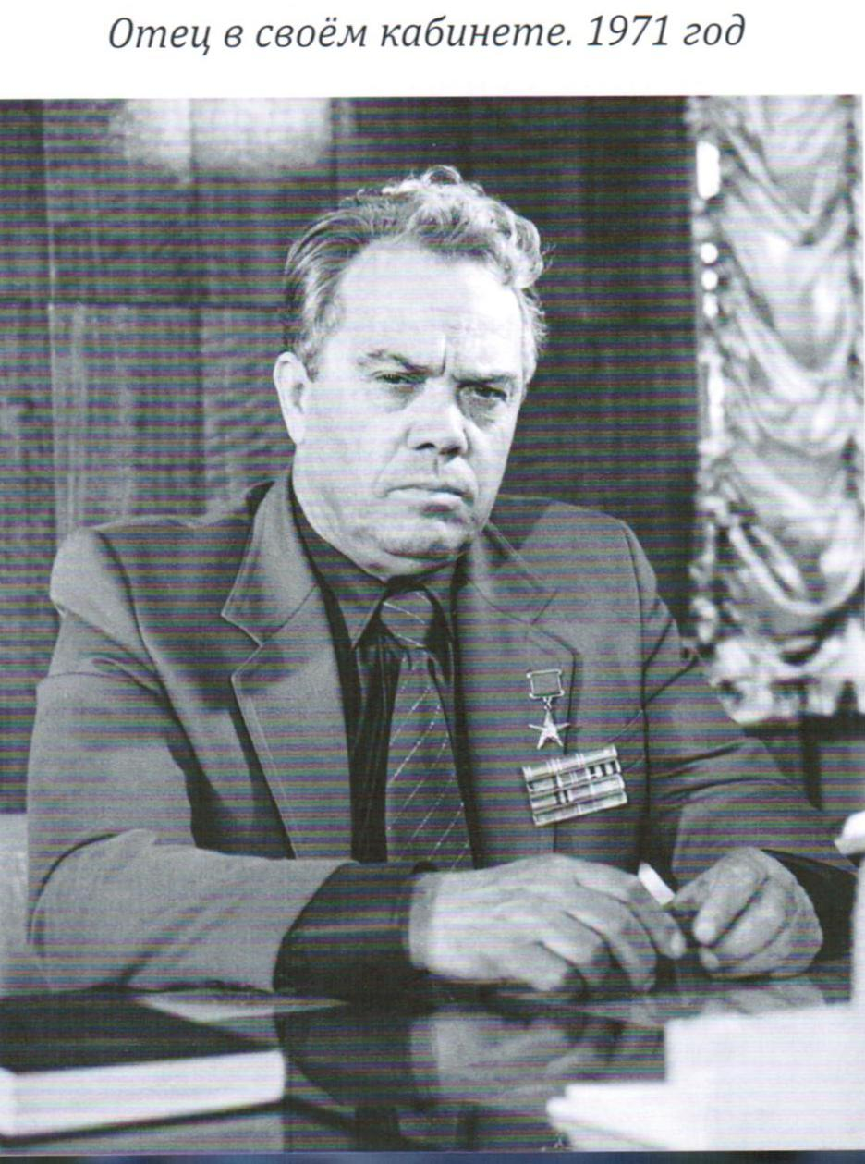
В своем кабинете 1971 год

Slide 16
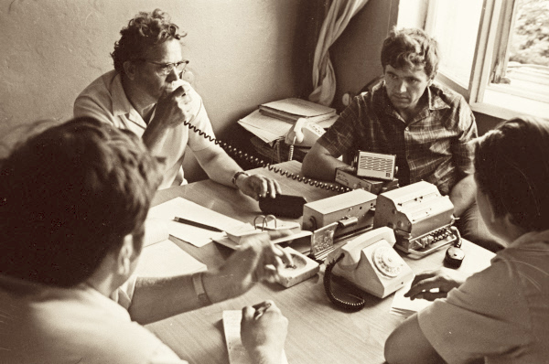
Василий Горин проводит совещание, 1977 год

Slide 17
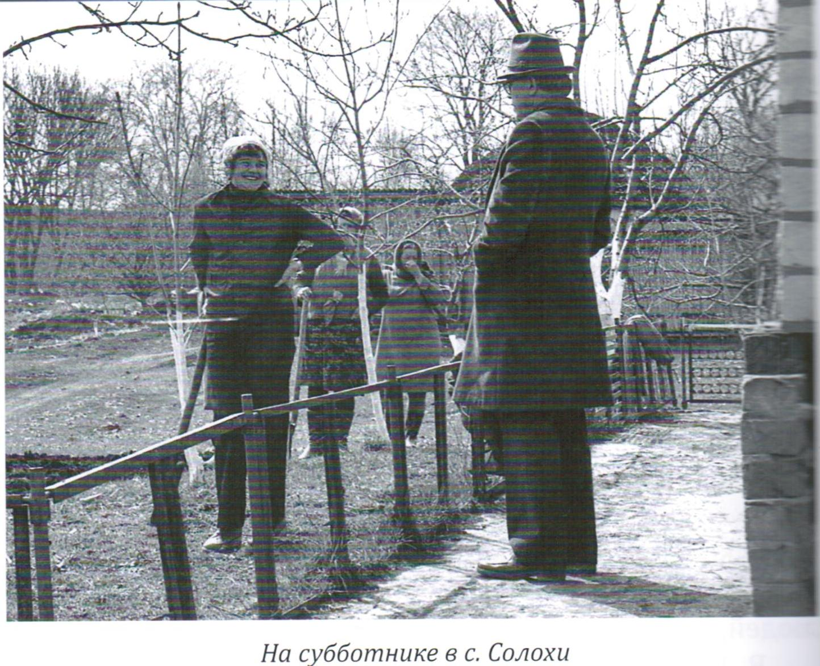
субботник

Slide 18
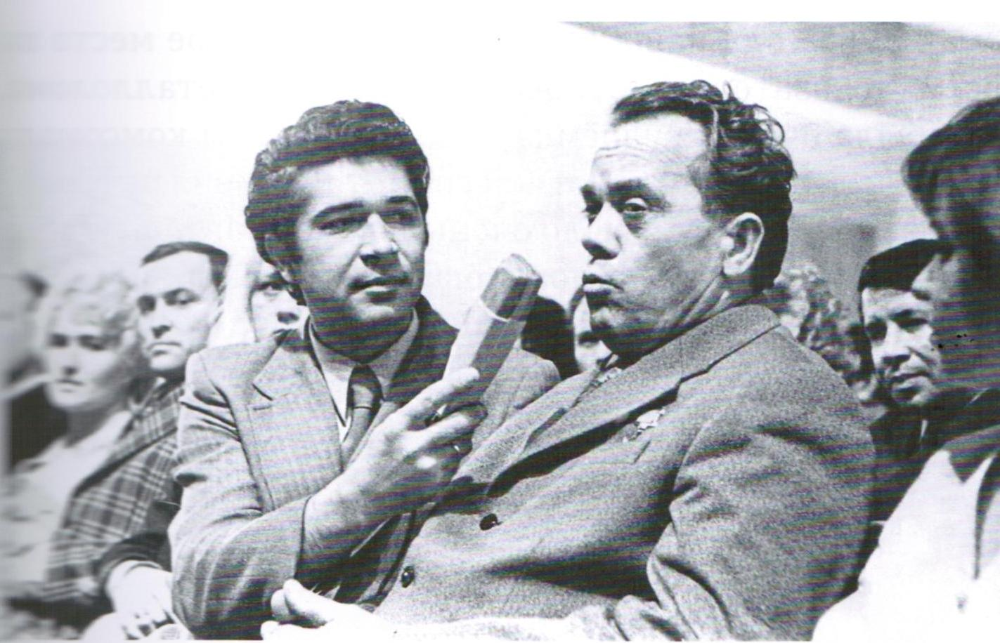
Во время интервью

Slide 19
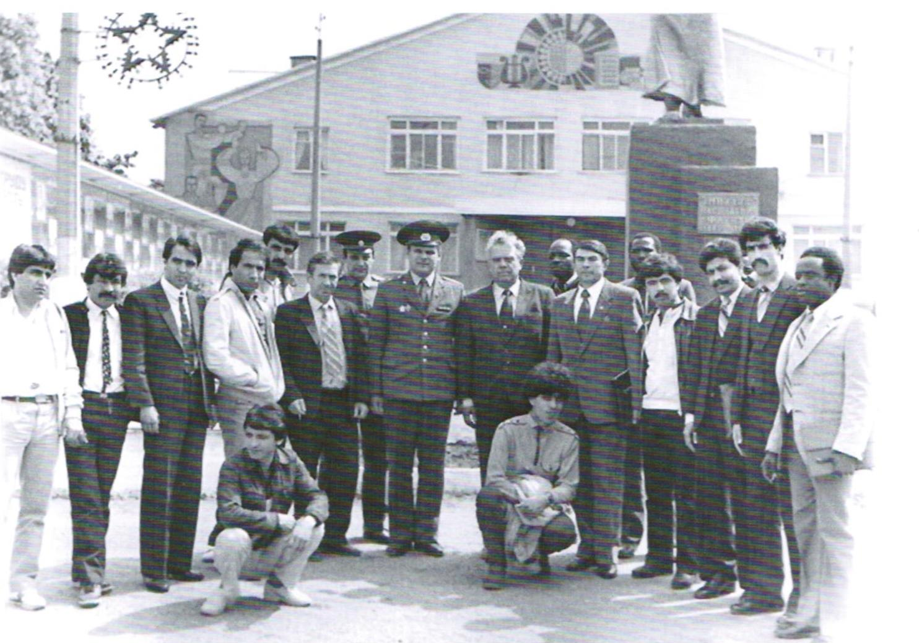
Делегация студентов и преподавателей из Московского университета имени П. Лумумбы (РУДН)

Slide 20
Делегация из Италии

Slide 21
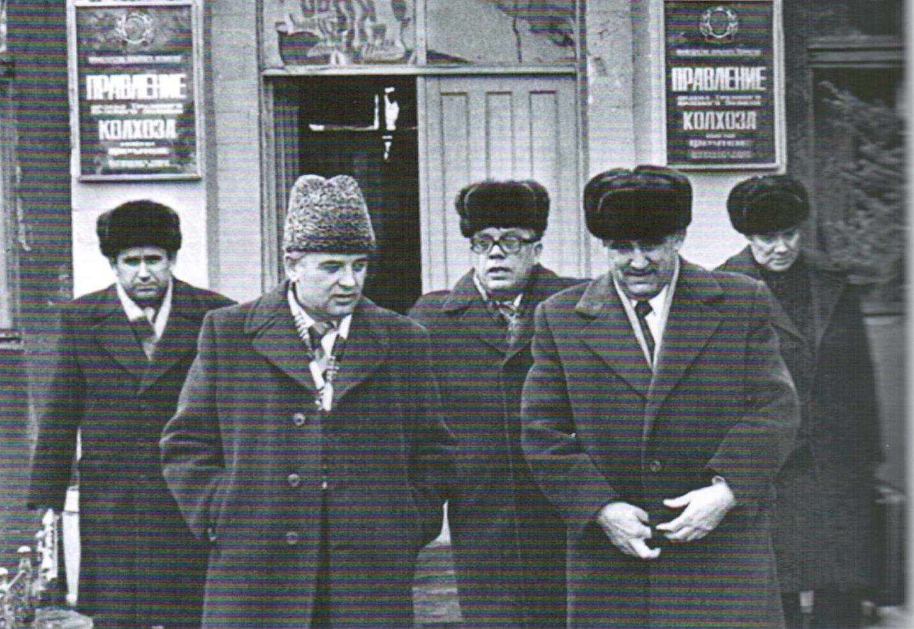
Приезд последнего генерального секретаря ЦК КПСС Горбачёва М.С. 1983 год

Slide 22
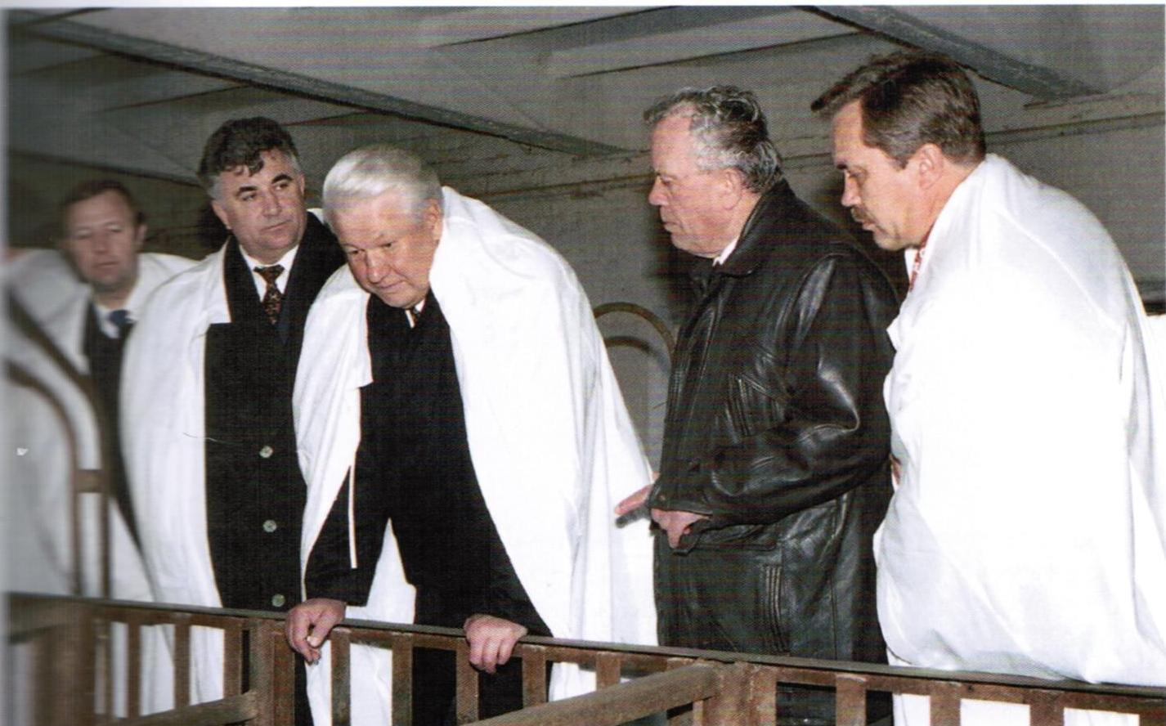
Президент Российской Федерации Ельцин Б.Н. в Бессоновке 1996 год
Notes:
Президент Российской Федерации Ельцин Б.Н. в Бессоновке 1996 год.

Slide 23
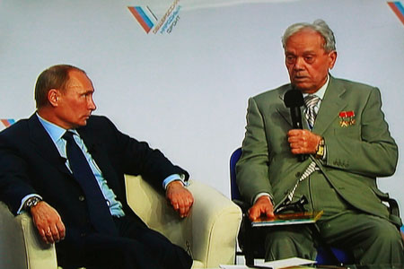
С президентом Российской Федерации В.В. Путиным

Slide 24
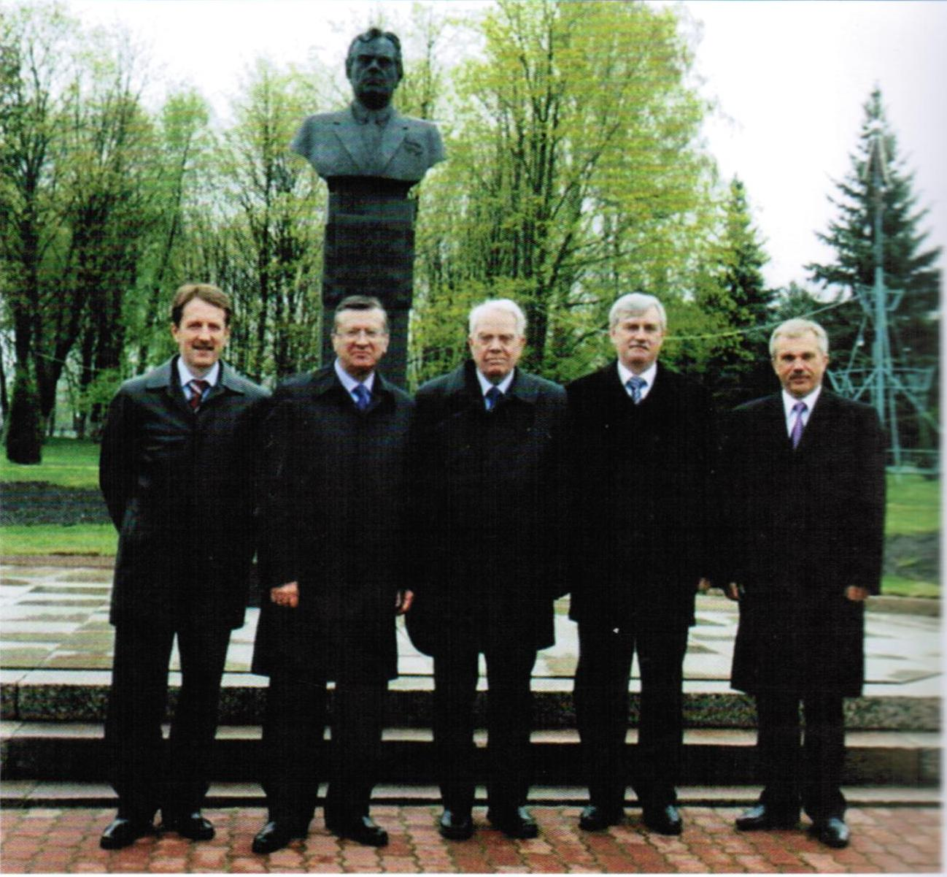

Slide 25
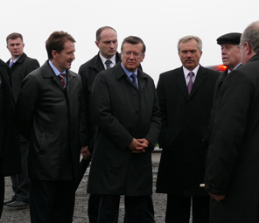
Приезд делегации из Москвы

Slide 26
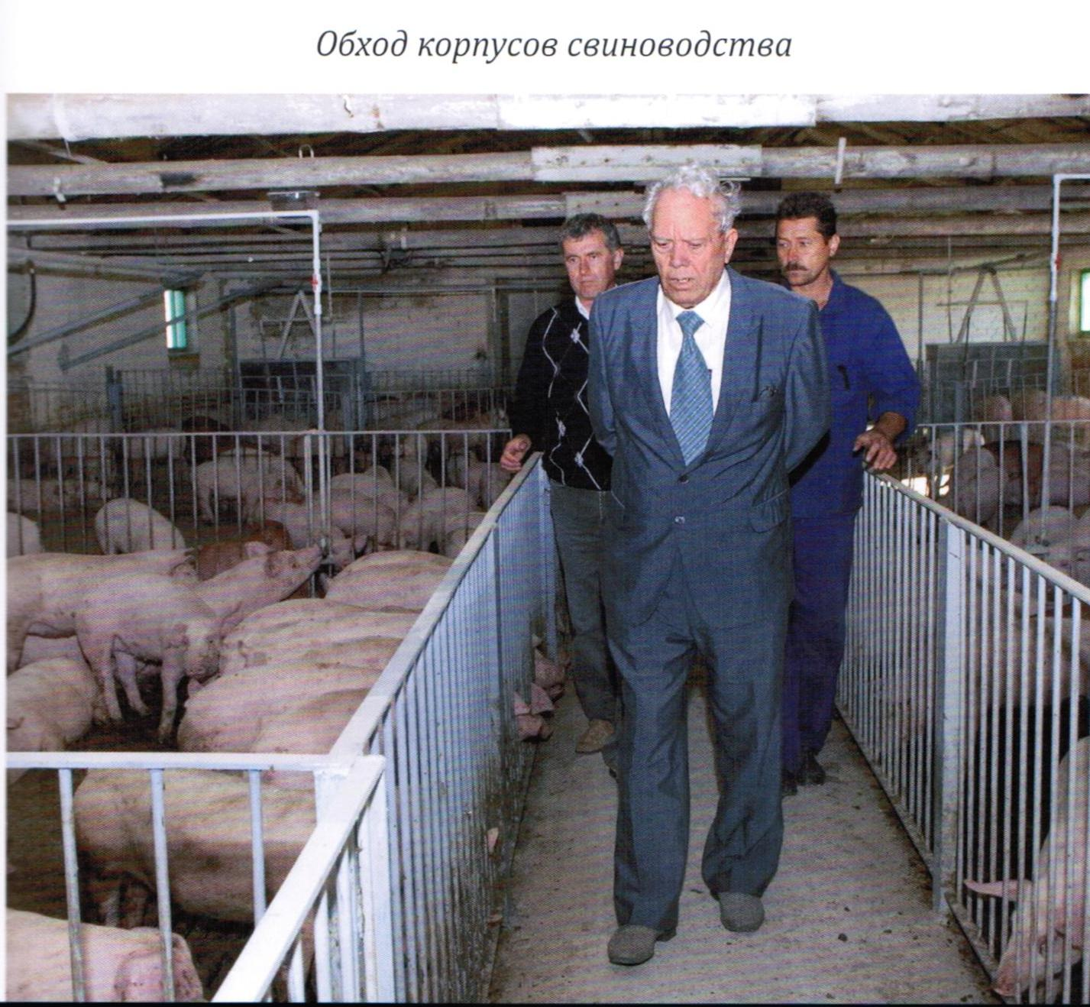
За белгородским опытом работы – со всей страны!

Slide 27
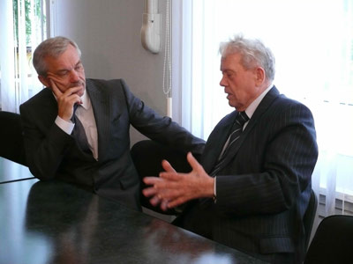
Большие планы на будущее…

Slide 28
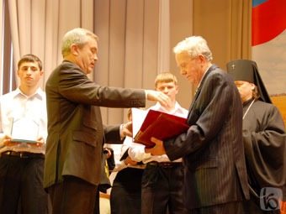
А годы летят… Очередной юбилей

Slide 29
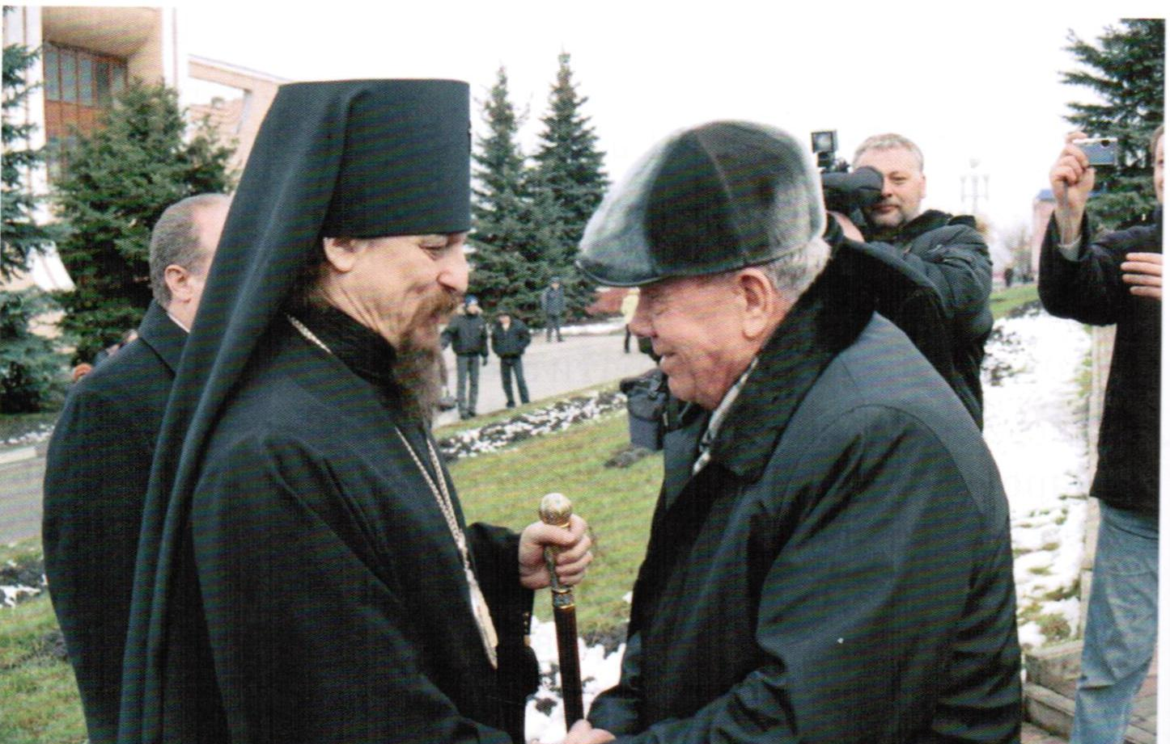
С владыкой Иоаном
Notes:
С владыкой Иоаном

Slide 30
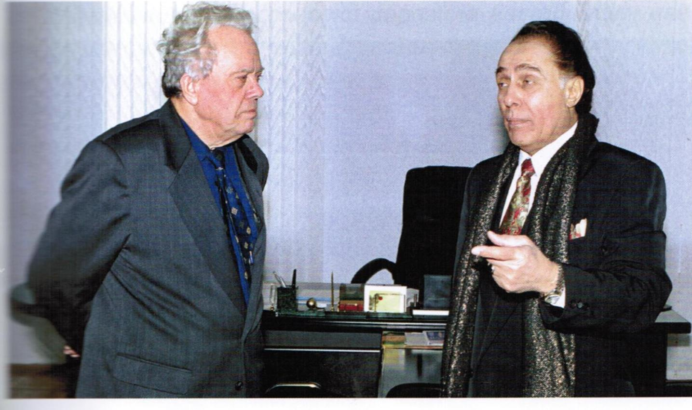
С руководителем цыганского театра «Ромен» Н.Сличенко

Slide 31
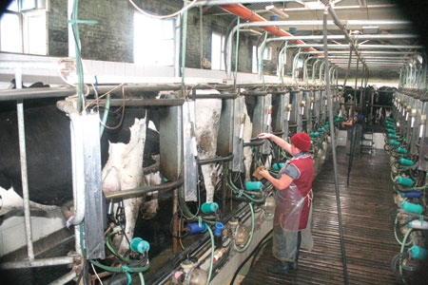
На молочном комплексе

Slide 32
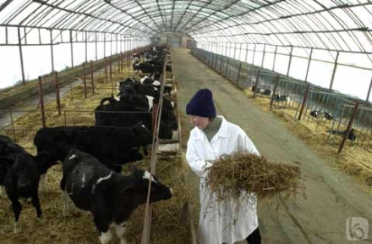
Комплекс холодного метода выращивания молодняка до 50-дневного возраста

Slide 34
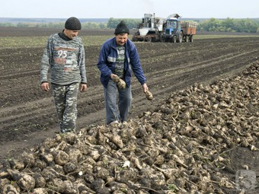
На уборке сахарной свеклы в колхозе им. Фрунзе

Slide 35
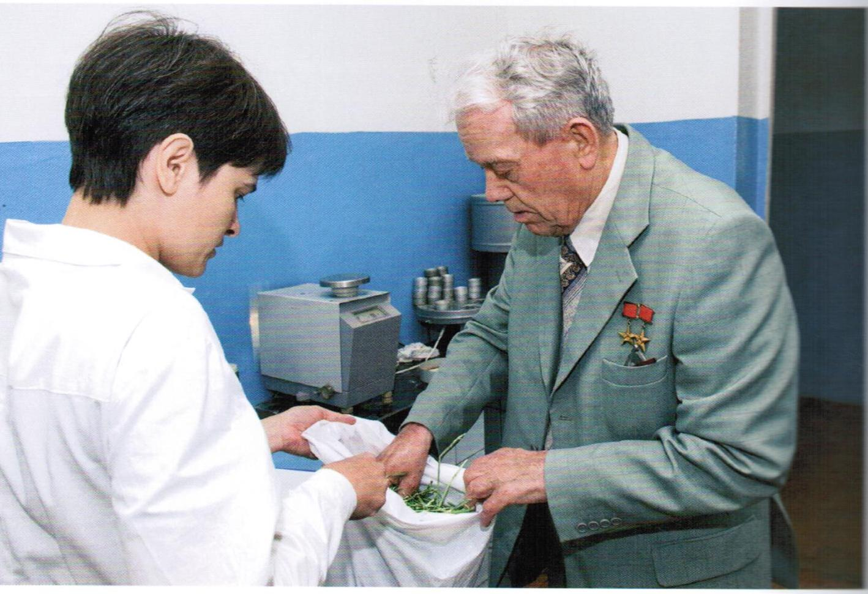

Slide 36
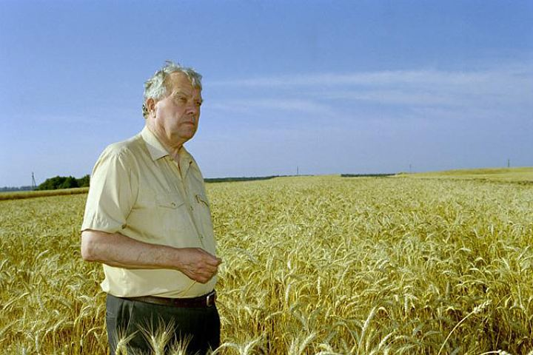

Slide 37
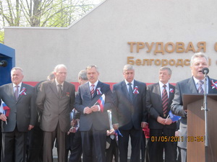
Колхоз им. Фрунзе на Аллее Трудовой Славы
За достижение высоких результатов в реализации Государственной программы развития сельского хозяйства и регулирования рынков сельскохозяйственной продукции до 2012 года и областной программы повышения качества жизни населения высокой чести представлять агропромышленный комплекс Белгородчины на Аллее Трудовой Славы были удостоены
среди предприятий:
- ордена Трудового Красного Знамени колхоз имени Фрунзе, Белгородский район. Председатель колхоза – Горин В.Я., дважды Герой Социалистического труда, заслуженный работник сельского хозяйства РФ,

Slide 38
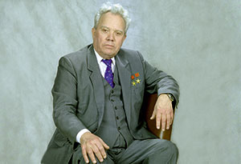

Slide 39
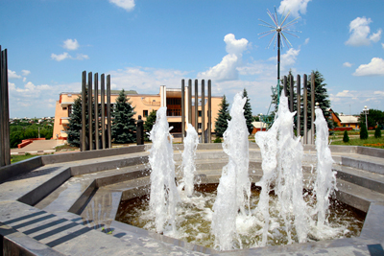
с. Бессоновка

Slide 40
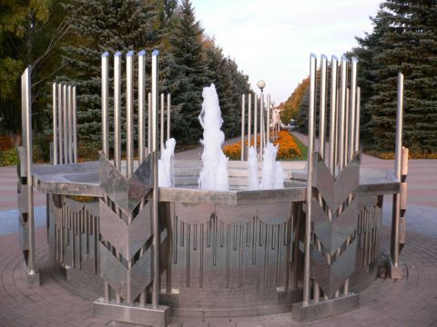
Фонтан в центре села

Slide 41
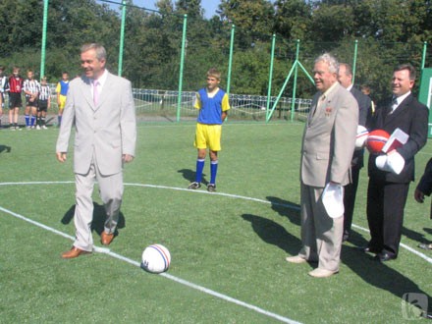
На колхозном стадионе

Slide 42
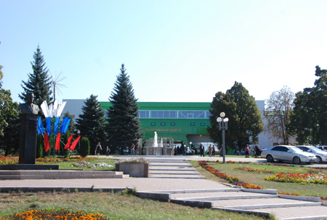
Спортивный комплекс «Звездный»

Slide 43
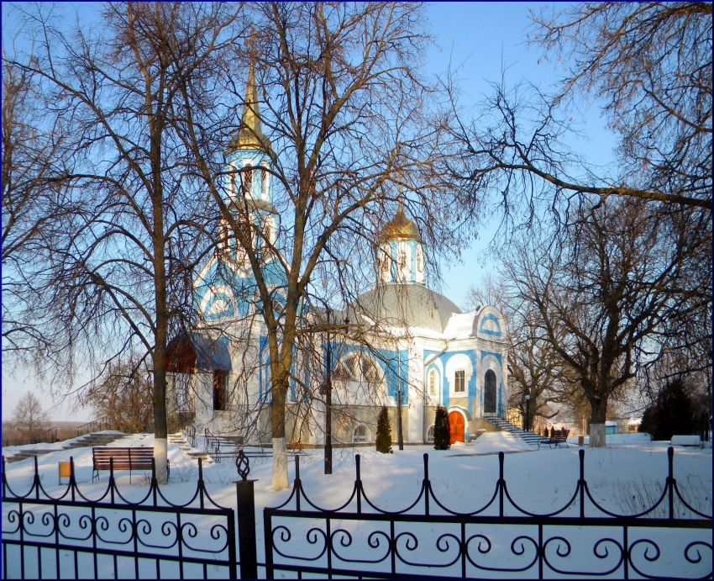
Церковь иконы Божией Матери "Знамение" с. Бессоновка

Slide 44
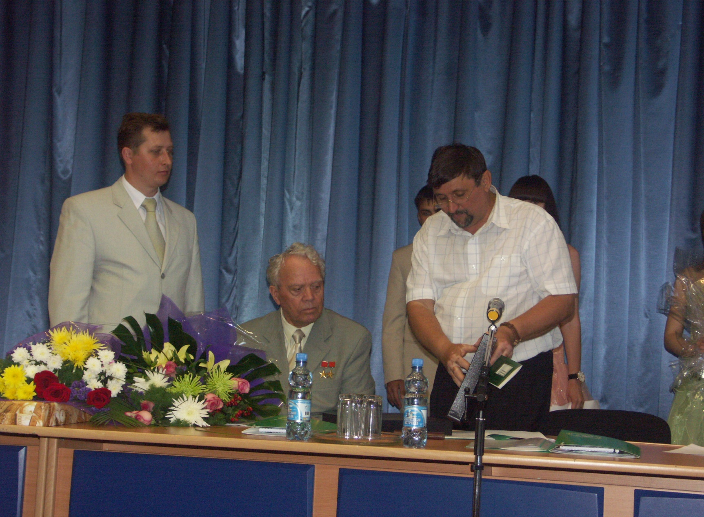
В.Я Горин на расширенном заседании Ученого Совета БелГАУ им. В.Я. Горина

Slide 45
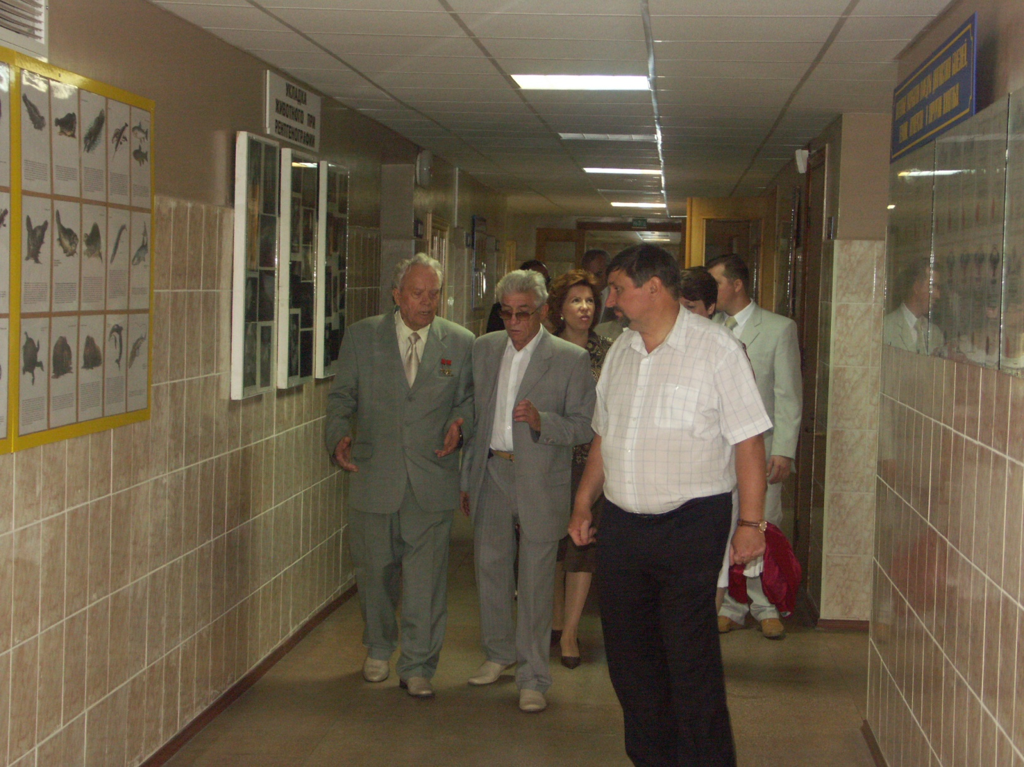
В стенах университета имени В.Я. Горина

Slide 46
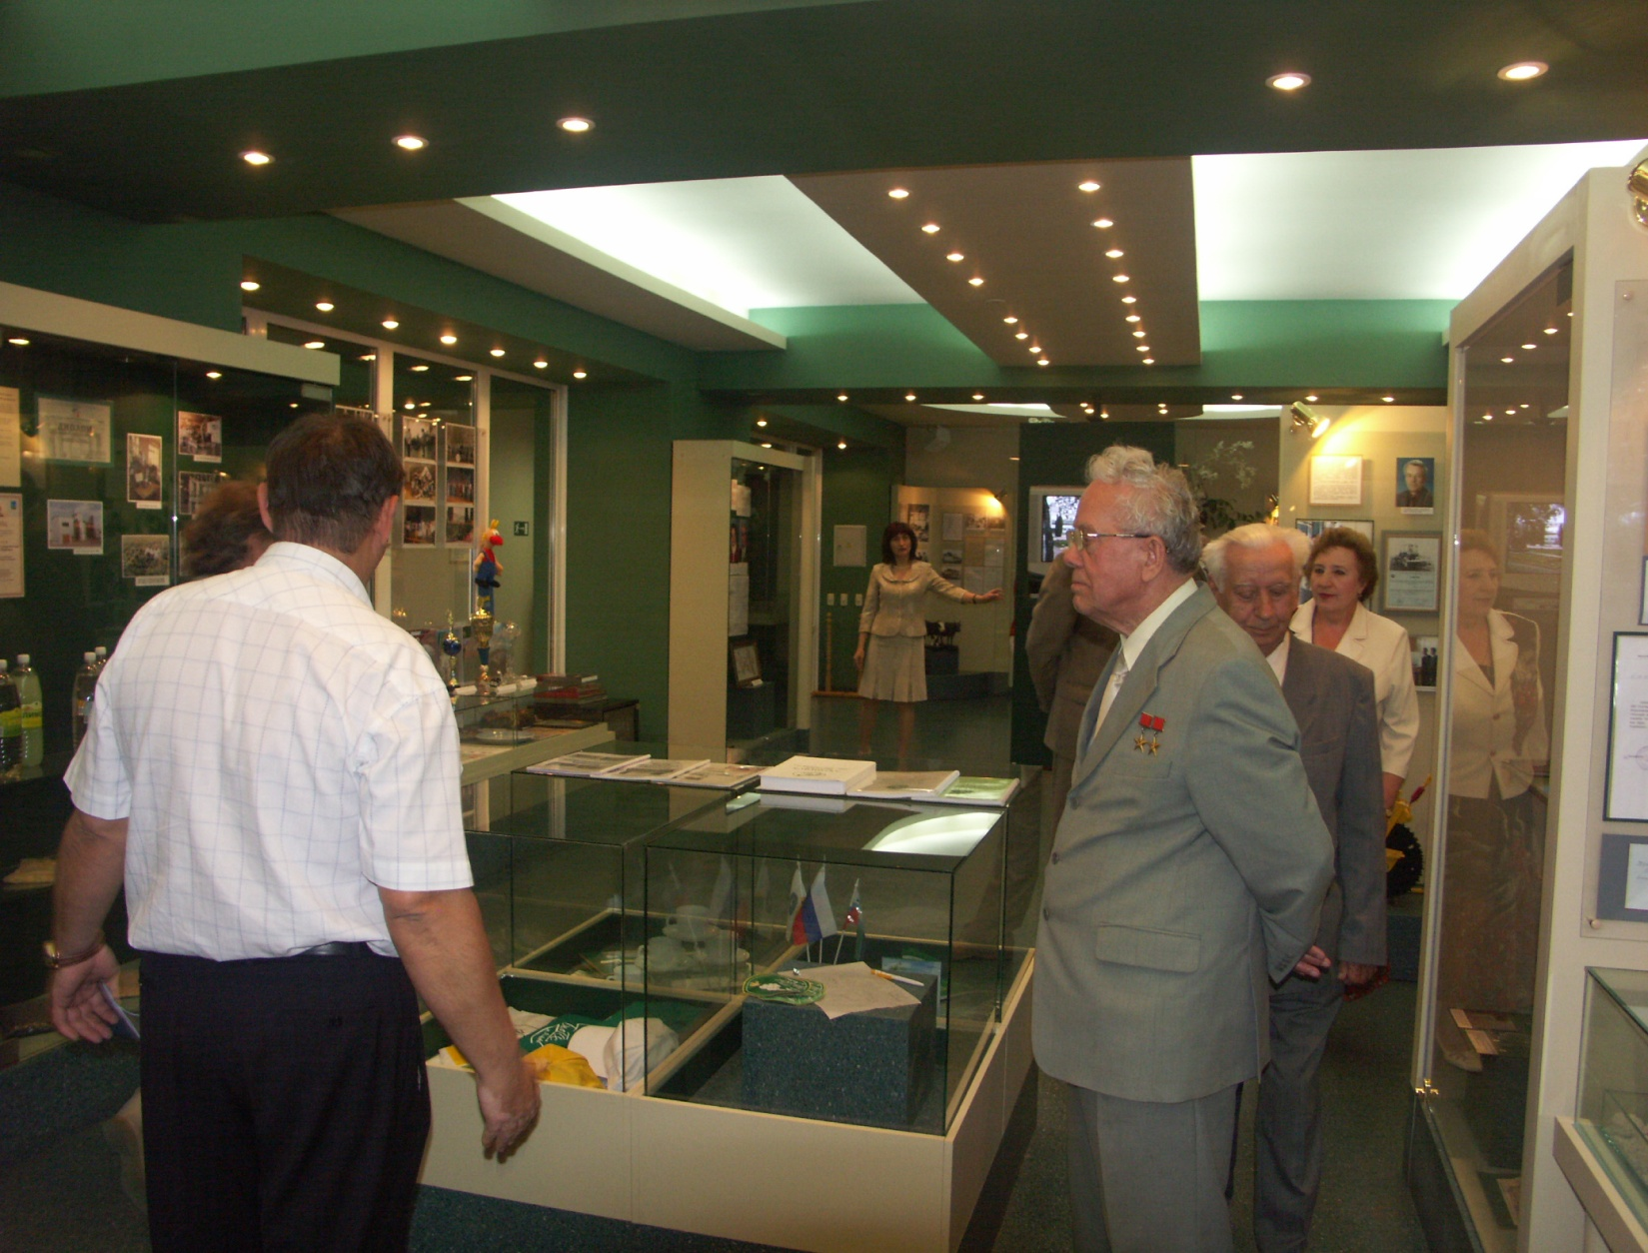
В музее БелГАУ им. В.Я. Горина

Slide 47
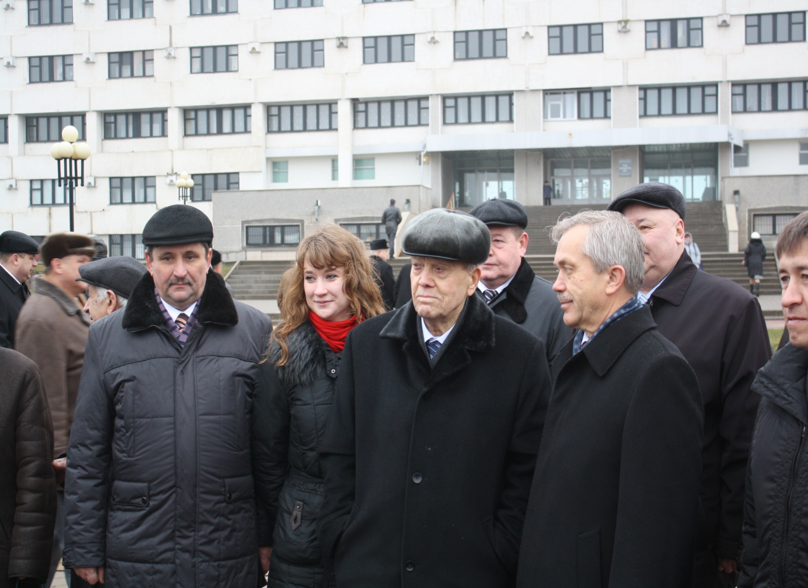
Торжественное открытие памятника В.Я. Горину 9.01.2012 г

Slide 48
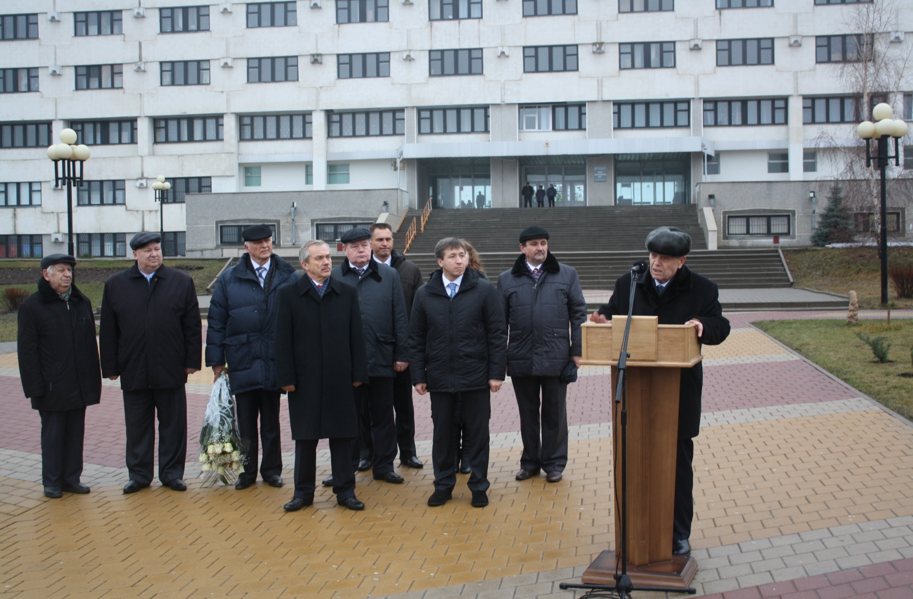
Выступление В.Я. Горина

Slide 49
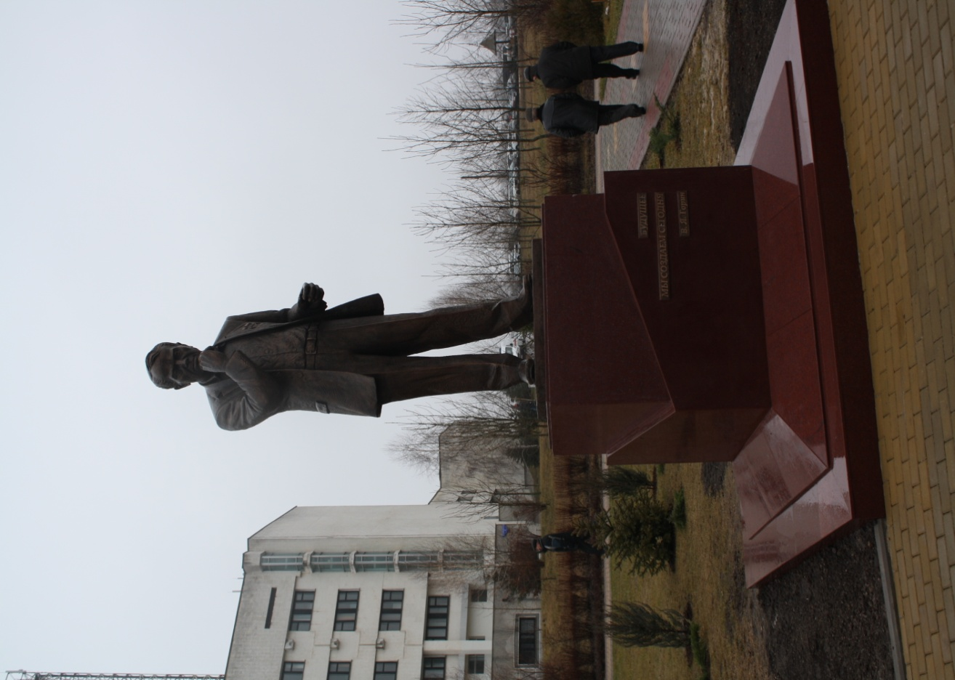
Памятник В.Я. Горину. п. Майский

Slide 50
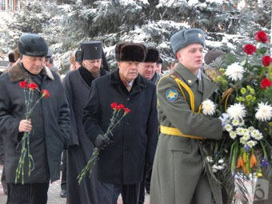
Цветы к Вечному Огню

Slide 51
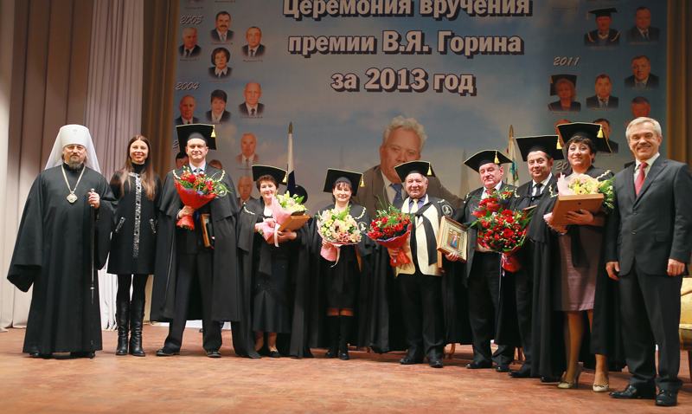
С 9 января 2002 года ежегодно в Белгородской области вручается памятный знак и премия имени В. Я. Горина
в области сельского хозяйства

Slide 52
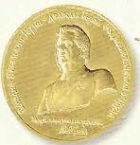
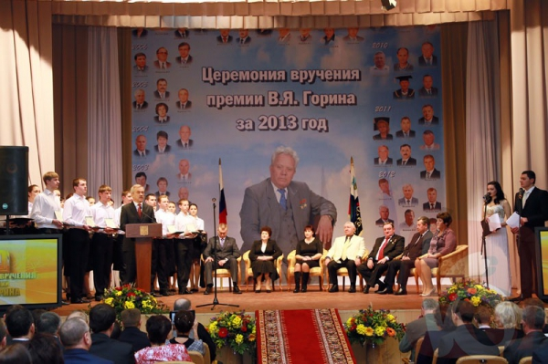
знак лауреата премии В.Я. Горина

Slide 53
Лауреат премии им. В.Я. Горина в 2003 году Профессор-консультант БелГСХА Н.Р. Асыка

Slide 54
Лауреат премии им В.Я. Горина в 2005 году сотрудник академии Н.С. Шевченко

Slide 56
Василий Яковлевич Горин
опубликовал более
150 научных работ

Slide 57
Гордость Белгородского края

Slide 60
НАГРАДЫ
Герой Социалистического Труда (Указ Президиума Верховного Совета СССР от 8 апреля 1971, орден Ленина и медаль «Серп и Молот»)
Герой Социалистического Труда (Указ Президиума Верховного Совета СССР от 2 апреля 1985, орден Ленина и медаль «Серп и Молот»)
Орден «За заслуги перед Отечеством» II степени (9 декабря 2006) — за выдающийся вклад в развитие агропромышленного комплекса и многолетний добросовестный труд
Орден «За заслуги перед Отечеством» III степени (7 июня 1996) — за заслуги перед государством, успехи, достигнутые в труде
Орден «За заслуги перед Отечеством» IV степени (29 апреля 2011) — за большой вклад в развитие сельского хозяйства и многолетний добросовестный труд
Орден Почёта (15 января 2004) — за большой вклад в социально-экономическое развитие Белгородской области и многолетний добросовестный труд
Орден Ленина (1965) — за достигнутые высокие показатели в сельскохозяйственном производстве
Орден Октябрьской Революции (1981)
Орден Трудового Красного Знамени (1976)

Slide 61
Два ордена Отечественной войны II степени (в т.ч., 11 марта 1985)
Медаль «В ознаменование 100-летия со дня рождения Владимира Ильича Ленина» (1970)
Медаль «За победу над Германией в Великой Отечественной войне 1941—1945 гг.» (1946)
Медаль «Двадцать лет победы в Великой Отечественной войне 1941—1945 гг.» (1966 год)
Медаль «Тридцать лет Победы в Великой Отечественной войне 1941—1945 гг.»
Юбилейная медаль «Сорок лет Победы в Великой Отечественной войне 1941—1945 гг.»
Юбилейная медаль «50 лет Победы в Великой Отечественной войне 1941—1945 гг.»
Юбилейная медаль «60 лет Победы в Великой Отечественной войне 1941—1945 гг.»
Юбилейная медаль «65 лет Победы в Великой Отечественной войне 1941—1945 гг.»
Юбилейная медаль «30 лет Советской Армии и Флота»
Юбилейная медаль «40 лет Вооружённых Сил СССР»

Slide 62
Юбилейная медаль «50 лет Вооружённых Сил СССР»
Юбилейная медаль «60 лет Вооружённых Сил СССР»
Юбилейная медаль «70 лет Вооружённых Сил СССР»
Заслуженный работник сельского хозяйства Российской Федерации (29 декабря 1994) — за заслуги в научной деятельности
Медаль «За вклад в развитие агропромышленного комплекса» I степени (2007)
Национальная премия имени Столыпина «Аграрная элита России»
Лауреат премии имени А.Н.Косыгина
Золотая медаль ВДНХ (1996)
Почетный доктор экономических наук Всероссийского научно-исследовательского института экономики сельского хозяйства
Почетный профессор Белгородской государственной сельскохозяйственной академии
Отличник народного просвещения СССР и РСФСР
Почётный гражданин Белгородской области
Почетный гражданин Белгородского района
Почетный гражданин Бессоновского сельского поселения
Медаль «За заслуги перед землей Белгородской» I степени (2003)
В ноябре 2001 года ученым советом Московской сельскохозяйственной академии имени Тимирязева В. Я. Горину присвоено звание «Почетный профессор академии».

Slide 64
Поощрения Президента и Правительства Российской Федерации
Благодарность Президента Российской Федерации
(14 января 2002) — за заслуги в области сельского хозяйства, высокие производственные показатели и многолетний добросовестный труд

Slide 65
На центральной площади села Бессоновка в честь дважды Героя Социалистического Труда — В. Я. Горина — установлен бронзовый бюст

Slide 66
В посёлке Майском открыли памятник
Василию Горину

Slide 68
Легендарный председатель колхоза – В.Я Горин
9 января 1922 года - 4 апреля 2014 года

Slide 69
Жил и работал в Бессоновке. Скончался 4 апреля 2014 года на 93-м году жизни. Похоронен 5 апреля у мемориального комплекса «Летящие журавли» в Бессоновке

